Slide 1
ReactJS Router
Eko Kurniawan Khannedy

Slide 2

Eko Kurniawan Khannedy
Technical architect at one of the biggest ecommerce company in Indonesia
14+ years experiences
www.programmerzamannow.com
youtube.com/c/ProgrammerZamanNow

Slide 3
Eko Kurniawan Khannedy
Telegram : @khannedy
Linkedin : https://www.linkedin.com/company/programmer-zaman-now/
Facebook : fb.com/ProgrammerZamanNow
Instagram : instagram.com/programmerzamannow
Youtube : youtube.com/c/ProgrammerZamanNow
Telegram Channel : t.me/ProgrammerZamanNow
Tiktok : https://tiktok.com/@programmerzamannow
Email : echo.khannedy@gmail.com

Slide 4
Sebelum Belajar
ReactJS Dasar

Slide 5
Pengenalan Single Page Application

Slide 6
Client atau Server Side
Saat kita membuat Web, terdapat dua pilihan yang bisa kita pilih, CSR (Client Side Render) atau SSR (Server Side Render)
Saat kita menggunakan Frontend Framework seperti React, biasanya pilihan pertama adalah menggunakan CSR (Client Side Render)
Hal ini menjadikan bagian Server tidak menangani halaman Web lagi dan tidak perlu membuat halaman HTML lagi, semua dikerjakan di Client oleh React
Secara otomatis CSR akan semakin cepat dibandingkan SSR, karena komunikasi ke Server bisa dibuat minimal dan data yang dikirim/diterima tidak terlalu besar

Slide 7
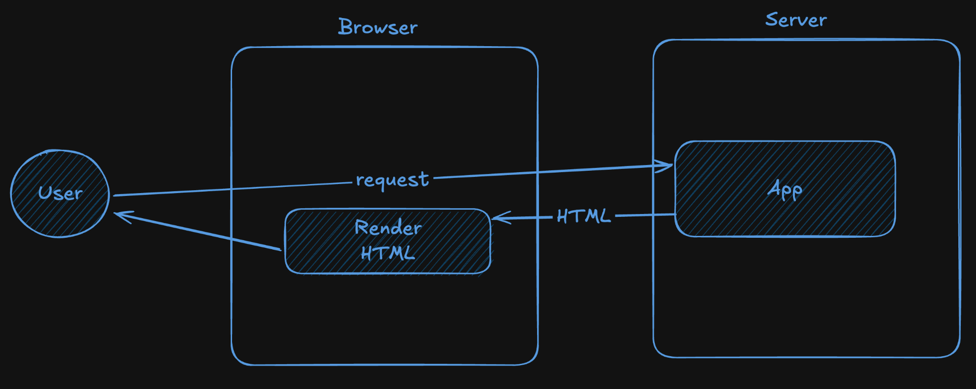
Diagram Server Side Render

Slide 8
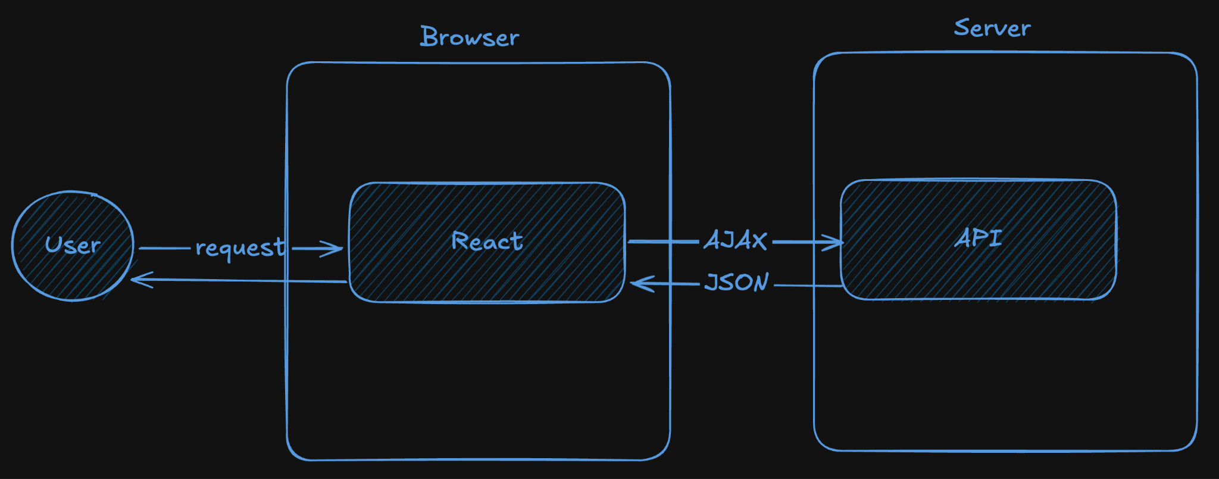
Diagram Client Side Render

Slide 9
Multi Page Application
Sebelumnya, ketika belajar React Dasar, kita membuat banyak sekali halaman HTML, dan tiap halaman HTML menampilkan component React
Hal ini artinya walaupun aplikasi yang sudah kita buat adalah CSR, namun tetap Multi Page
Problem dengan MPA (Multi Page Application) adalah, setiap berganti halaman, maka Browser akan menjalankan ulang program React nya dari awal lagi
Hal ini menyebabkan walaupun sudah menggunakan CSR, namun kemungkinan tidak optimal karena harus di load ulang semuanya ketika berpindah halaman

Slide 10
Single Page Application
Kebalikan dari MPA, adalah SPA (Single Page Application), dimana kita hanya membuat satu halaman HTML
Nanti halaman itu yang akan menerima semua request, dan isi halamannya akan berubah sesuai dengan request yang diminta oleh User atau sesuai response dari Server
Keuntungan dari SPA adalah perpindahan halaman lebih cepat, karena hanya mengubah isi content saja, tidak harus me-load ulang seluruh halaman lagi
Namun sayangnya, secara default, React tidak mendukung SPA dengan baik
Kita harus lakukan semuanya secara manual jika ingin mengganti-ganti isi dari halaman, dan itu sangat rumit dilakukan

Slide 11
Router Library

Slide 12
Router Library
Salah satu hal yang bisa kita lakukan dibanding mengganti-ganti halaman secara manual, adalah menggunakan library khusus untuk itu, yaitu Router Library
Router Library adalah library yang digunakan agar Component yang ditampilkan bisa berbeda-beda tergantung dari URL yang diakses
Dengan begitu, kita bisa fokus membuat Component untuk halaman, tidak perlu memikirkan lagi kompleksitas bagaimana cara melakukan routing (menentukan Component mana yang ditampilkan untuk URL yang diakses)
Untungnya, banyak sekali Router Library yang tersedia untuk React

Slide 13
React Router
Ada banyak sekali Router Library yang bisa kita gunakan untuk React
https://react.libhunt.com/libs/router/react
Namun pada materi ini, kita akan menggunakan salah satu Router Library yang populer, yaitu adalah React Router
https://reactrouter.com/
React Router adalah salah satu library untuk routing yang opensource dan saat ini sangat populer digunakan di ekosistem React
https://github.com/remix-run/react-router

Slide 14
Membuat Project

Slide 15
Membuat Project
npm create vite@latest belajar-reactjs-router -- --template react
Upgrade versi React ke versi 19

Slide 16
Menambah Library React Router
npm install react-router

Slide 17
Setup

Slide 18
Setup
Berbeda Saat dengan MPA, ketika membuat SPA, kita cukup membuat satu halaman html sebagai entry point (titik masuk) semua request
Nanti, penentuan komponen mana yang akan ditampilkan, diurus oleh React Router

Slide 19
BrowserRouter
Ketika menggunakan React Router, saat membuat melakukan render komponen menggunakan React, kita bisa bungkus aplikasi React kita menggunakan komponen BrowserRouter
https://api.reactrouter.com/v7/functions/react_router.BrowserRouter.html

Slide 20
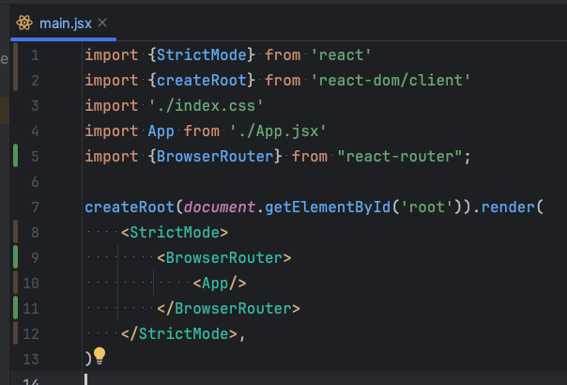
Kode : src/main.jsx

Slide 21
Routing

Slide 22
Routing
Routing adalah pemetaan antara URL path dan komponen yang akan ditampilkan
Untuk melakukan Routing, kita bisa menggunakan komponen <Routes>
https://api.reactrouter.com/v7/functions/react_router.Routes.html
Dan untuk pemetaan tiap Routing nya, kita bisa gunakan komponen <Route>
https://api.reactrouter.com/v7/functions/react_router.Route.html

Slide 23
Tugas
Sekarang kita akan coba membuat Routing sederhana, kita akan tambahkan 2 buah komponen Home dan About
Kita akan lakukan routing untuk path / ke Home
Dan path /about ke About

Slide 24
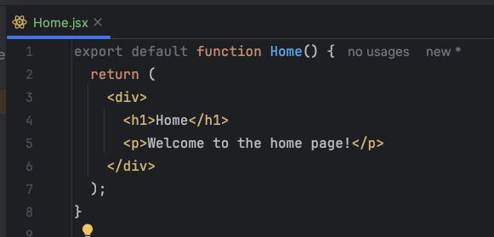
Kode : src/Home.jsx

Slide 25
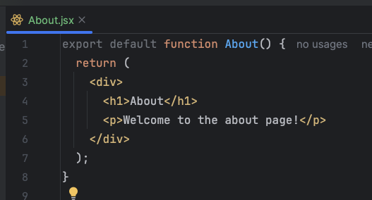
Kode : src/About.jsx

Slide 26
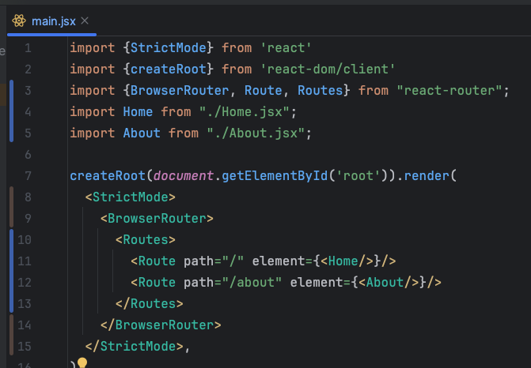
Kode : src/main.jsx

Slide 27
Nested Route
Saat nanti kita membuat routing, kadang terdapat routing yang memiliki prefix yang sama
Jika kita harus buat satu per satu, maka akan tidak efektif ketika pembuatan kode nya
Untungnya, React Router mendukung Nested Route
Kita bisa membuat komponen Route di dalam komponen Route, dan secara otomatis Route path di atasnya akan digunakan sebagai prefix path untuk child Route nya

Slide 28
Tugas
Sekarang kita akan coba buat komponen Product, Customer dan Seller
Kita akan buat 3 route
Route path /data/products ke Product
Route path /data/customers ke Customer
Route path /data/sellers ke Seller
Kita akan buat menggunakan Nested Route

Slide 29
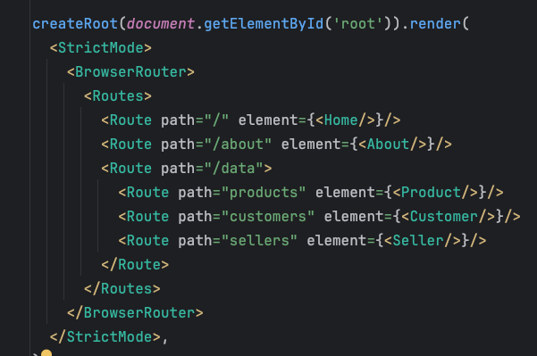
Kode : src/main.jsx

Slide 30
Index Route
Komponen Route memiliki atribut spesial bernama index
Atribut ini digunakan sebagai default halaman index
Ini biasanya digunakan untuk path awal, misal /, atau untuk nested path /data/…
Contoh sebelumnya, saat kita membuka /data, maka tidak ada komponen yang ditampilkan, kita bisa tampilkan komponen yang kita mau dengan menggunakan Route index
Misal, sekarang kita akan buat komponen Data

Slide 31
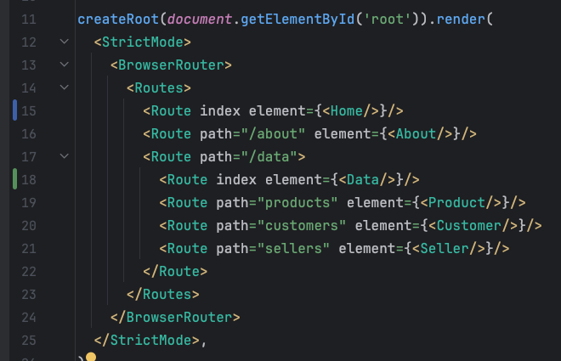
Kode : src/main.jsx

Slide 32
Outlet

Slide 33
Outlet
Saat kita membuat halaman web, kadang beberapa halaman memiliki Layout yang sama. Misal header dan footer nya sama, namun isi content nya berbeda
Sebenarnya kita bisa menggunakan JSX untuk melakukan ini dengan menggunakan children
Namun, React Router memiliki cara yang lebih mudah, kita bisa membuat Route dengan component yang digunakan sebagai Layout
Lalu kita bisa tambahkan Route di dalamnya yang digunakan sebagai children
Namun kita tidak menggunakan children Props lagi, melainkan menggunakan Component Outlet
https://api.reactrouter.com/v7/functions/react_router.Outlet.html

Slide 34
Tugas
Sekarang kita akan coba buat komponen yang digunakan sebagai Layout dengan nama DataLayout.
Layout ini kita gunakan sebagai Layout untuk semua halaman Data

Slide 35
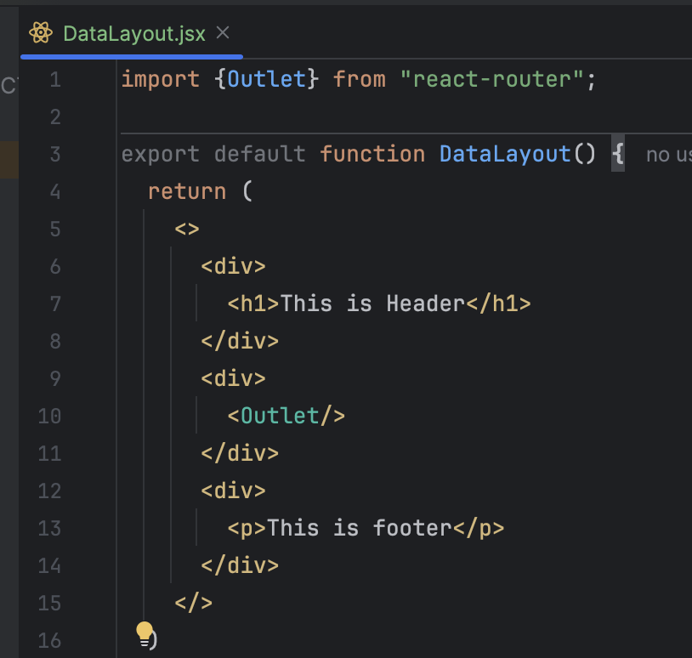
Kode src/DataLayout.jsx

Slide 36
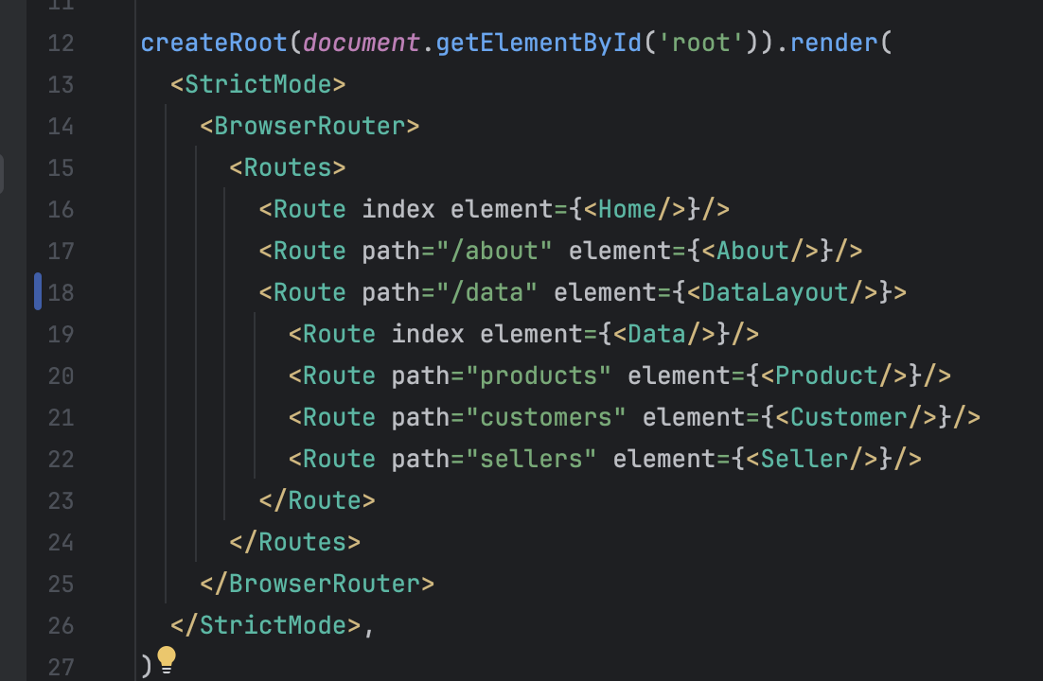
Kode : src/main.jsx

Slide 37
Route Param

Slide 38
Route Param
Saat kita membuat URL Path, kadang kita tidak membuat Path yang statis, kadang kita membuat Path yang dinamis
Misal, kita ingin menambahkan id / kode pada Path, misal /products/123, dimana 123 adalah id dari Product
Di React Router, kita juga bisa lakukan itu dengan menambah tanda : (titik dua) diikuti dengan nama param, misal /products/:id, id dianggap sebagai parameter dinamis
Jika kita menggunakan /products/123, maka 123 akan dianggap sebagai data parameter id

Slide 39
Tugas
Kita akan tambahkan komponen ProductDetail, dimana komponen tersebut akan kita gunakan pada route path /data/products/:id

Slide 40
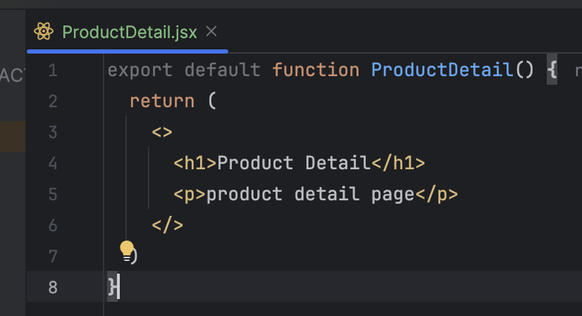
Kode : src/ProductDetail.jsx

Slide 41
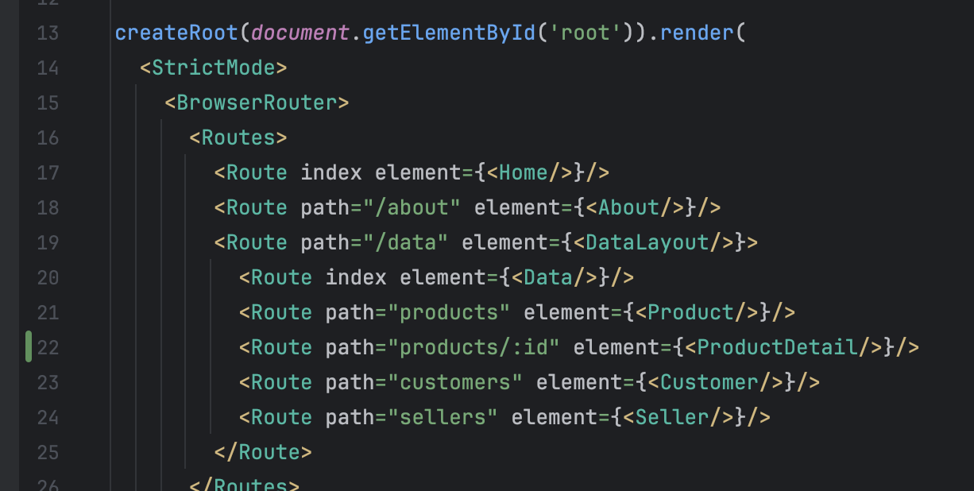
Kode : src/main.jsx

Slide 42
useParams()
Saat kita membuat Path yang dinamis, biasanya kita ingin mendapatkan informasi Path yang dinamis tersebut
Seluruh dynamic param yang terdapat di URL Path secara otomatis akan disimpan dalam object, dan kita bisa mengambilnya menggunakan function useParams()
https://api.reactrouter.com/v7/functions/react_router.useParams.html
Misal, sekarang kita akan coba tambahkan useParams() pada komponen ProductDetail

Slide 43
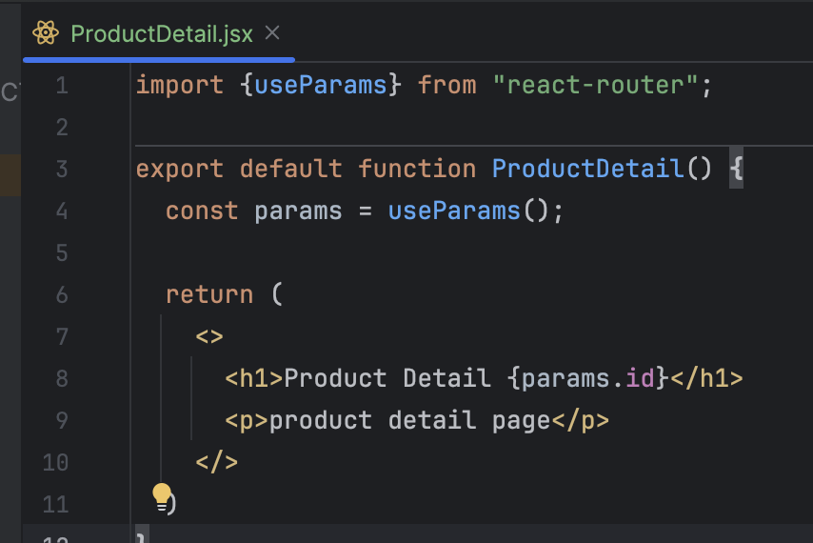
Kode : src/ProductDetail.jsx

Slide 44
Multiple Route Param
Kita bisa menambahkan dynamic param pada Path lebih dari satu
Yang penting kita gunakan nama dynamic param yang berbeda, misal
/users/:userId/addresses/:addressId
Maka kita bisa dapatkan informasi userId dan addressId di Object hasil dari useParams()

Slide 45
Star Segment

Slide 46
Star Segment
Jika route path diakhiri dengan /* (star segment), maka itu akan cocok dengan karakter apapun, termasuk karakter / itu sendiri
Misal, ketika kita memiliki path /files/*, maka itu akan cocok dengan /files/contoh dan /files/lagi/contoh
Star segment juga bisa diambil diambil nilainya pada useParams()

Slide 47
Tugas
Misal sekarang kita akan coba membuat komponen Image dengan Path /images/*

Slide 48
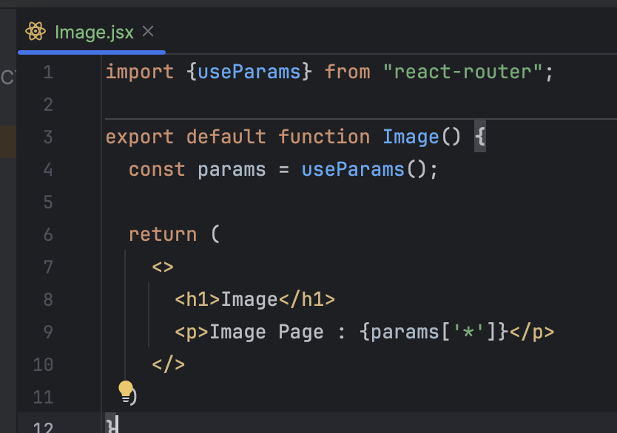
Kode : src/Image.jsx

Slide 49
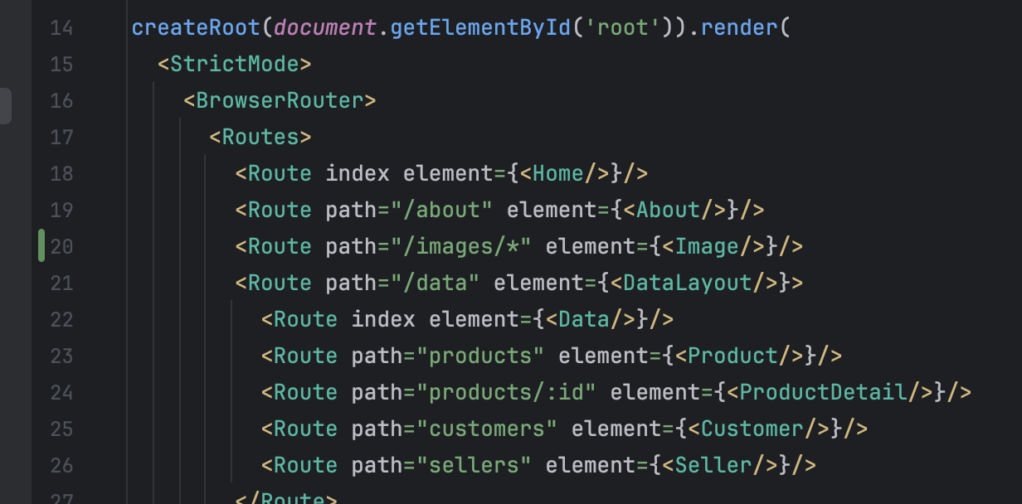
Kode : src/main.jsx

Slide 50
Star Segment sebagai Not Found Page
Apa yang terjadi jika kita mengakses URL Path yang tidak tersedia di Router?
Kita akan mendapatkan error bahwa tidak ada route yang cocok dengan path yang kita akses
Salah satu yang biasa dilakukan di React Router adalah, kita bisa menambah star segment untuk path /* pada bagian bawah sebagai handler untuk halaman Not Found
Sekarang kita akan coba buat komponen NotFound, dan registrasikan ke Route path /*

Slide 51
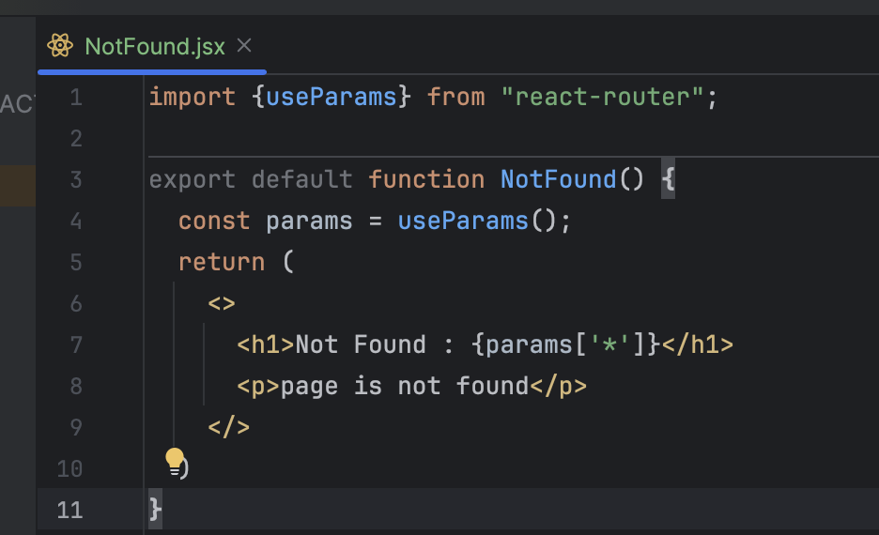
Kode : src/NotFound.jsx

Slide 52
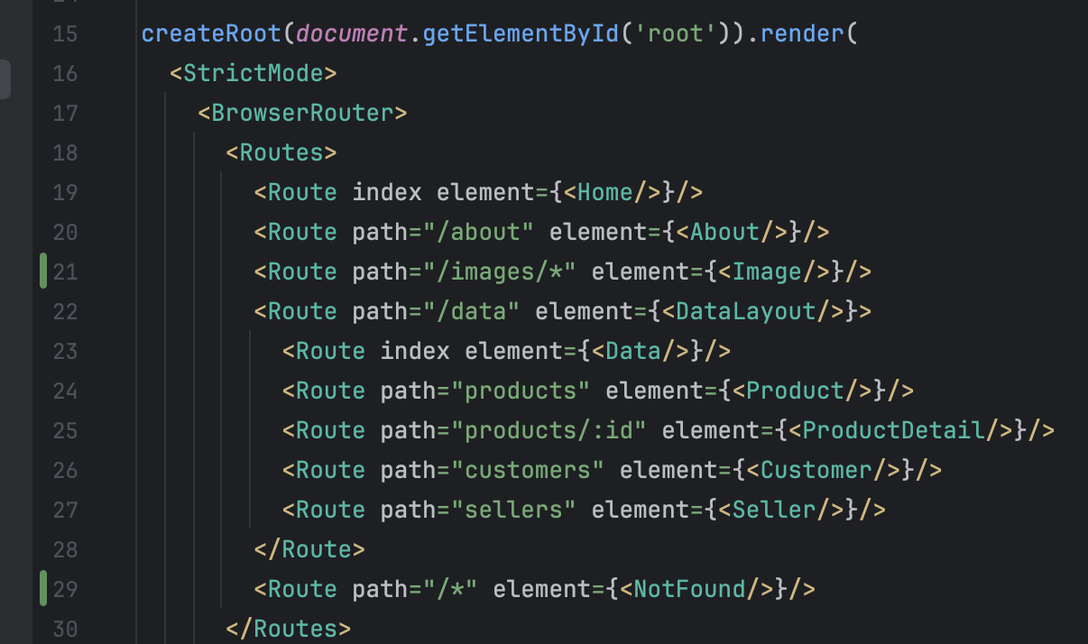
Kode : src/main.jsx

Slide 53
Navigation

Slide 54
Navigation
Salah satu yang biasa kita lakukan saat membuat web, adalah berpindah dari satu halaman ke halaman yang lainnya
Biasanya untuk perpindahan halaman, kita biasanya akan menggunakan Anchor Element, yaitu menggunakan tag <a>
Namun permasalahannya adalah, ketika menggunakan Anchor Element, maka browser akan melakukan reload ke halaman baru, yang artinya halaman akan dimuat ulang, termasuk object React juga akan dibuat ulang semuanya
Hal ini mungkin akan memperlambat proses perpindahan halaman

Slide 55
Tugas
Kita akan ubah komponen DataLayout agar di bagian atas terdapat menu menuju semua halaman data

Slide 56
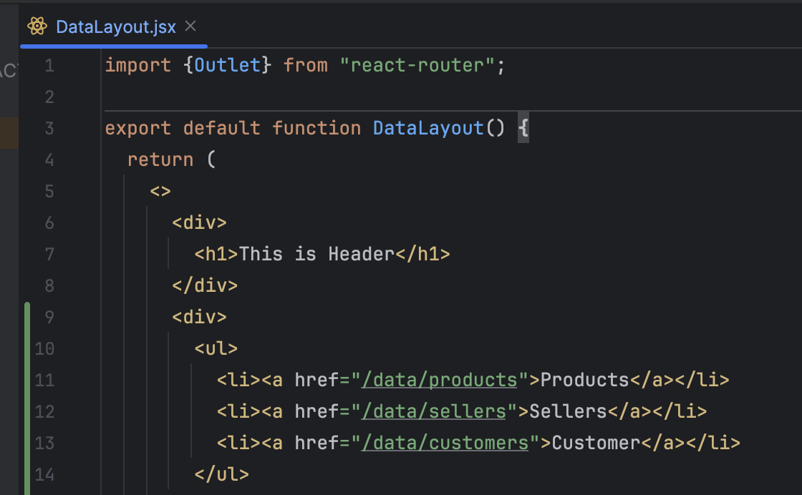
Kode : src/DataLayout.jsx

Slide 57
Link Element
React Router menyediakan komponen Link
Komponen Link ini digunakan sebagai pengganti Anchor Element
Berbeda dengan Anchor Element, komponen Link ini tidak akan melakukan reload halaman
https://api.reactrouter.com/v7/functions/react_router.Link.html

Slide 58
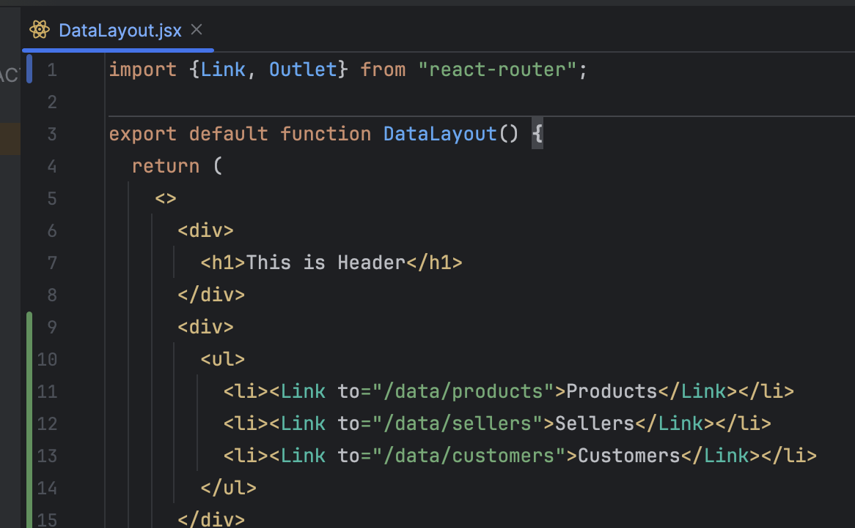
Kode : src/DataLayout.jsx

Slide 59
Link To
Attribute to di komponen Link bisa menerima parameter Object, dimana terdapat attribute pathname, search dan hash
Attribute pathname untuk lokasi path
Attribute search untuk query parameter
Attribute hash untuk #fragmen

Slide 60
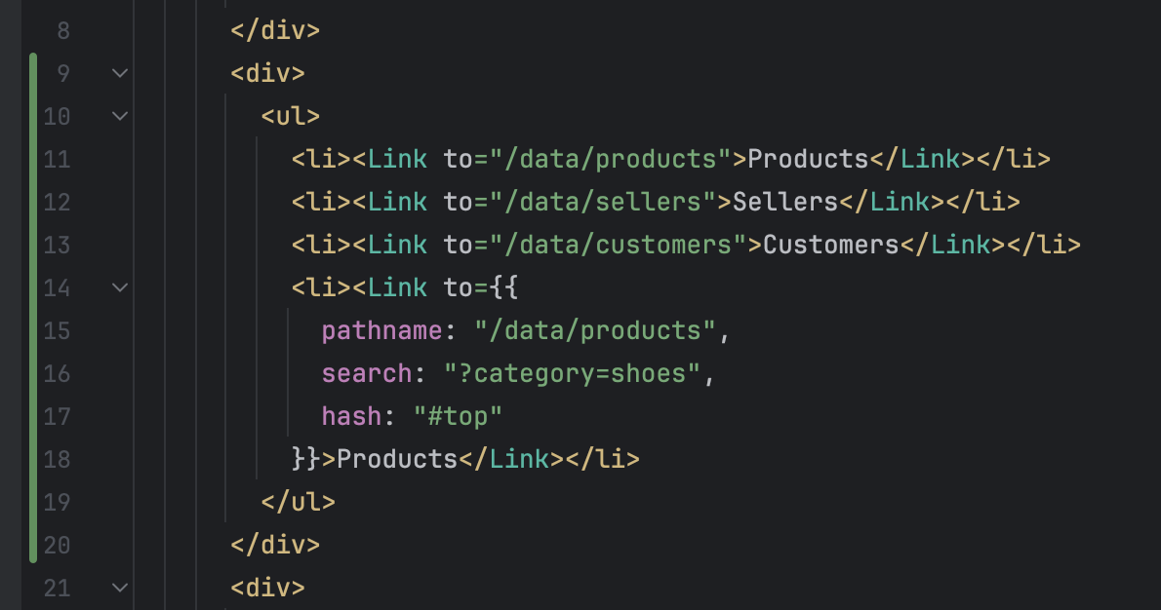
Kode : src/DataLayout.jsx

Slide 61
NavLink
Salah satu yang biasa kita lakukan ketika membuat Link adalah, membedakan style Link yang sedang aktif dan yang tidak aktif
Biasanya, kita lakukan pengecekan, jika URL path yang sedang dikunjungi sama dengan tujuan Link, maka kita ubah style nya menjadi aktif
React Router menyediakan komponen khusus untuk mempermudah hal ini, cara penggunaannya sama seperti komponen Link, namun bedanya jika URL path saat ini sama dengan tujuan dari NavLink, maka secara otomatis NavLink akan menggunakan style a.active
https://api.reactrouter.com/v7/functions/react_router.NavLink.html

Slide 62
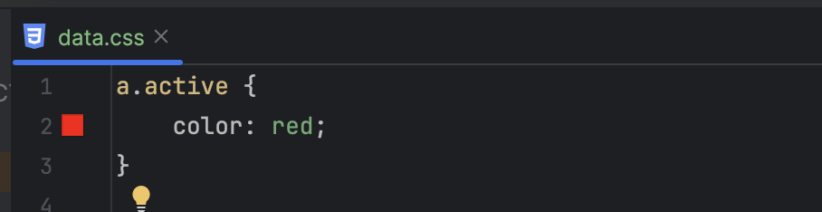
Kode : src/data.css

Slide 63
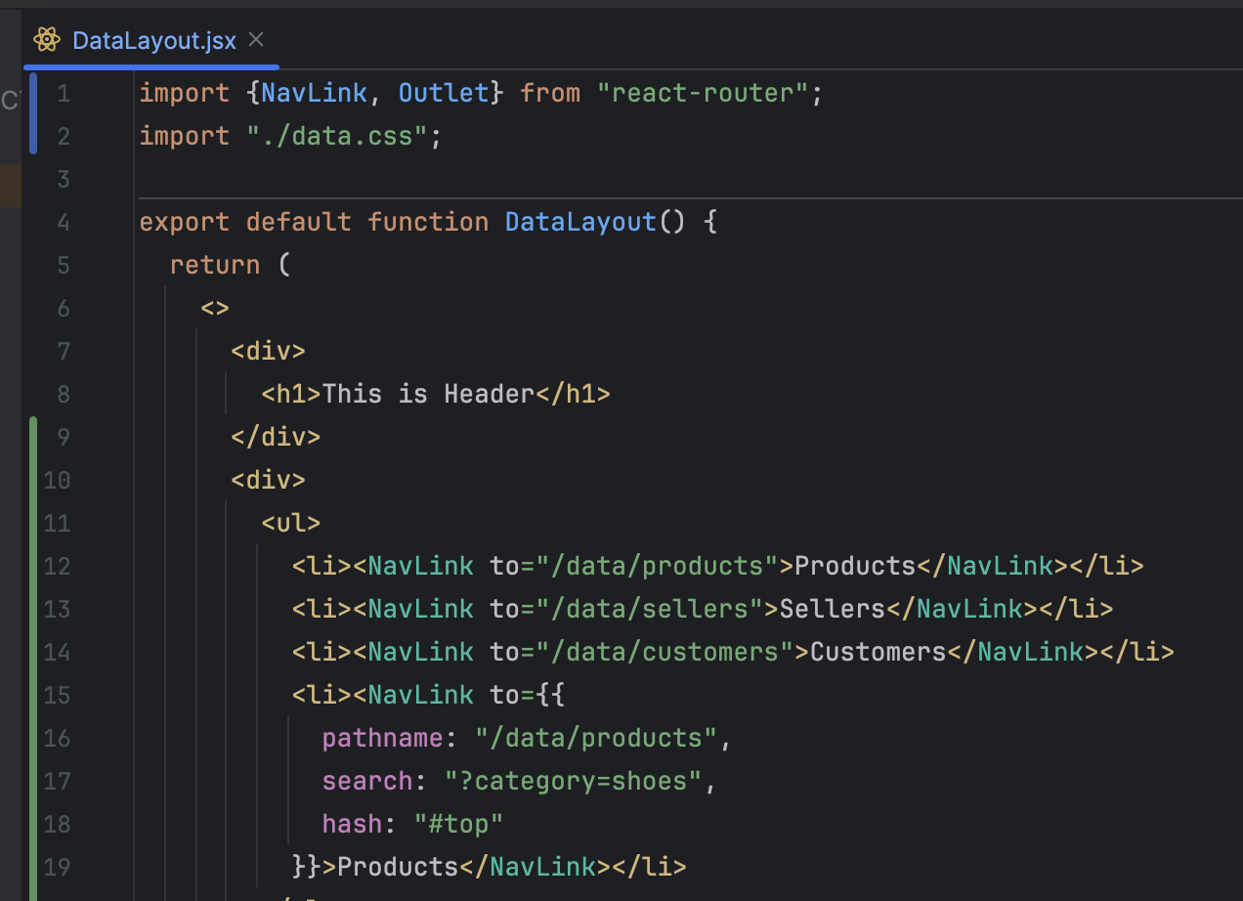
Kode : src/DataLayout.jsx

Slide 64
Use Navigate

Slide 65
Use Navigate
Pada kasus tertentu, mungkin kita ingin melakukan navigasi dari satu halaman ke halaman lain menggunakan JavaScript
Untuk melakukan ini, React Router menyediakan Hooks useNavigate()
https://api.reactrouter.com/v7/functions/react_router.useNavigate.html
useNavigate() akan mengembalikan function yang bisa kita gunakan untuk berpindah ke halaman lain
https://api.reactrouter.com/v7/interfaces/react_router.NavigateFunction.html
Kita bisa gunakan parameter Path
https://api.reactrouter.com/v7/interfaces/react_router.Path.html
Atau number (untuk maju/mundur)

Slide 66
Tugas
Kita akan tambahkan tombol di halaman Home untuk menuju halaman Data

Slide 67
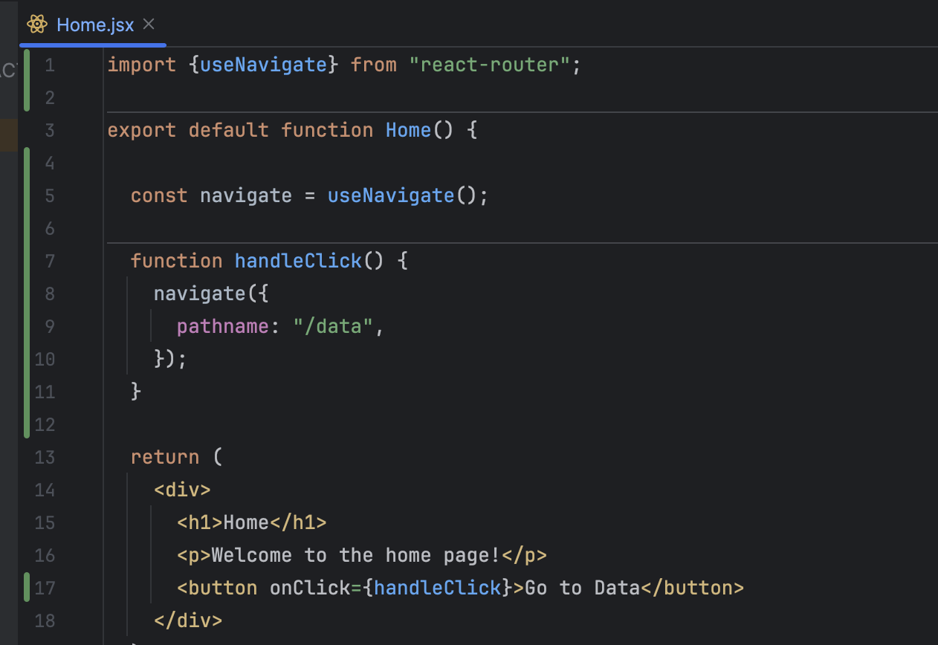
Kode : src/Home.jsx

Slide 68
Use Search Param

Slide 69
Use Search Param
Saat menggunakan URL, kadang kita akan memanfaatkan Query Parameter untuk mengirim data
React Router menyediakan Hook useSearchParams() yang bisa kita gunakan untuk mendapatkan data Query Parameter
https://api.reactrouter.com/v7/functions/react_router.useSearchParams.html
useSearchParams() akan mengembalikan Array yang berisi object URLSearchParams dan setter function nya
https://developer.mozilla.org/en-US/docs/Web/API/URLSearchParams

Slide 70
Tugas
Kita akan coba membuat halaman pencarian Product, data pencariannya akan kita kirim lewat Query Parameter
Kita akan buat komponen untuk halaman /data/products/search

Slide 71
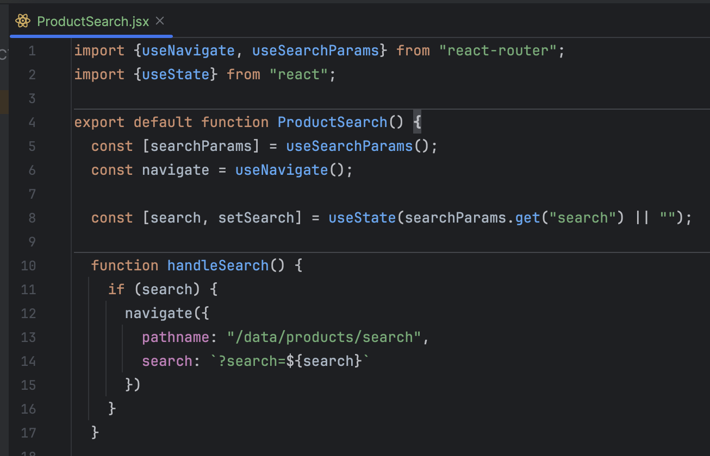
Kode : src/ProductSearch.jsx (1)

Slide 72
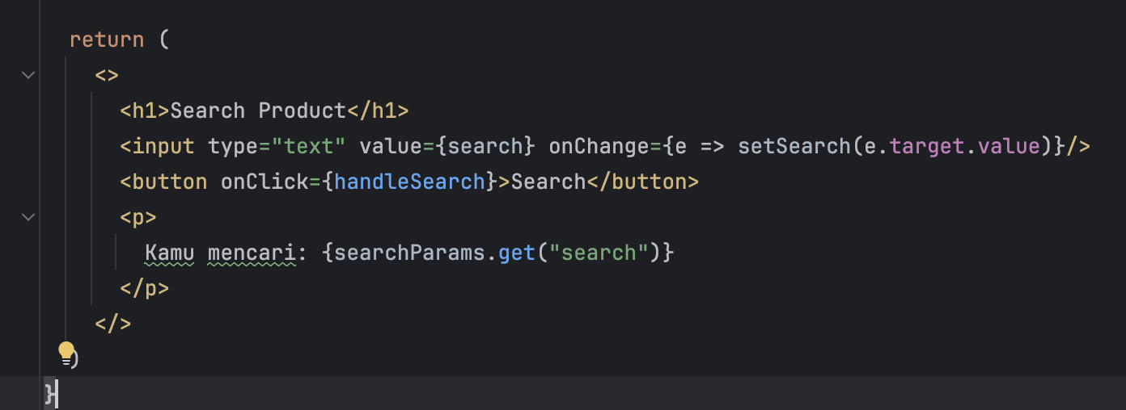
Kode : src/ProductSearch.jsx (2)

Slide 73
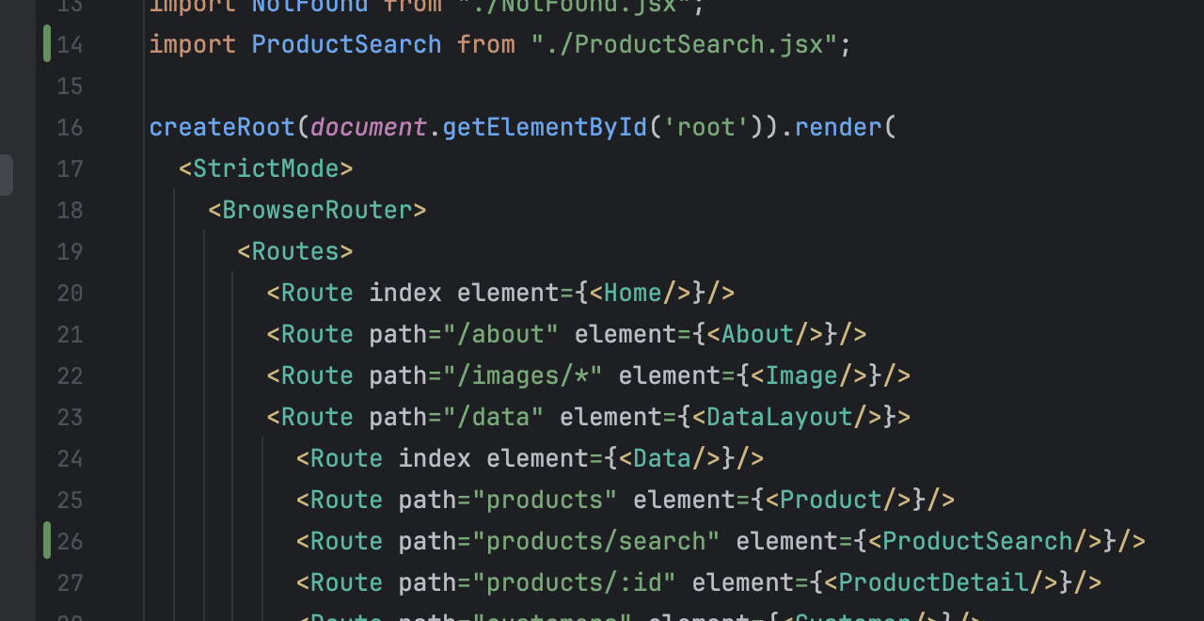
Kode : src/main.jsx

Slide 74
Use Location

Slide 75
Use Location
Untuk mendapatkan URL saat ini, sebenarnya kita bisa menggunakan window.location.href
Tapi React Router menyediakan Hook useLocation(), yang bisa digunakan untuk mendapatkan lokasi path saat ini
https://api.reactrouter.com/v7/functions/react_router.useLocation.html
Hasil return dari useLocation() adalah object Location, sehingga kita bisa dapat informasi lengkap dari location, seperti path, query sampai ke #fragment
https://api.reactrouter.com/v7/interfaces/react_router.Location.html

Slide 76
Tugas
Kita akan coba tambahkan di footer komponen DataLayout, informasi location saat ini
Sehingga setiap berpindah lokasi, kita bisa melihat lokasinya di footer

Slide 77
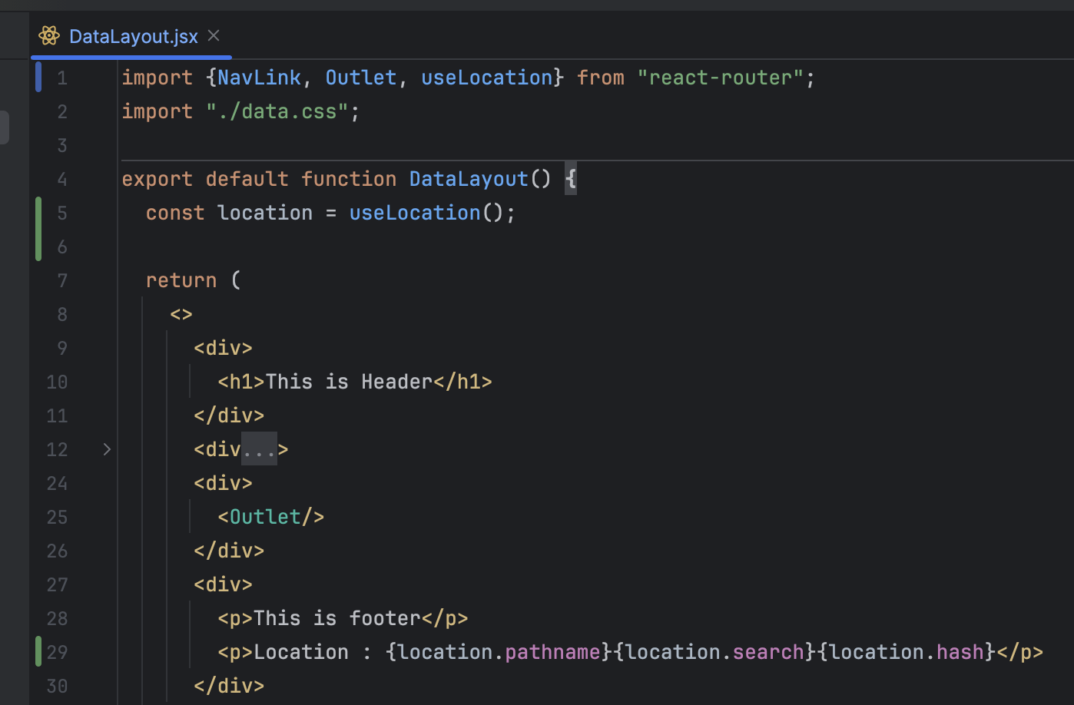
Kode : src/DataLayout.jsx

Slide 78
Materi Selanjutnya

Slide 79
Materi Selanjutnya
ReactJS Redux

